Slide 1
Роль эффективного контракта в реализации целей Указа Президента РФ
Попович Лариса,
Институт экономики здравоохранения
Национальный исследовательский Университет
Высшая Школа экономики
Санкт-Петербург, 2018

Slide 2
Целевые индикаторы Указа Президента РФ до 2024

Slide 3
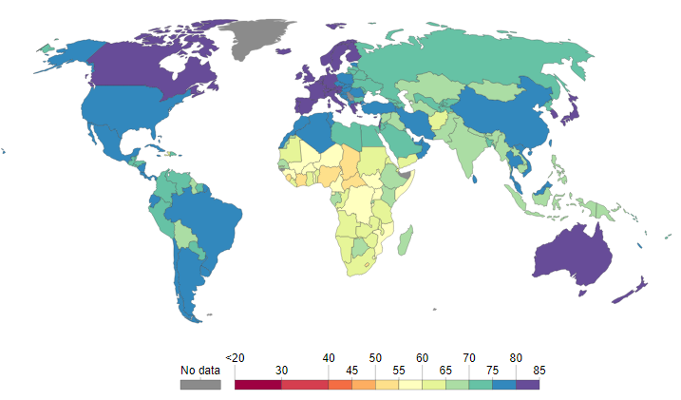
ВОЗ: Оценка индикатора ожидаемой продолжительности жизни (LE) в 2015году для разных стран
70,92
82, 24
82,37
79,24
76,09
83,62
75,28
82,37
http://apps.who.int/gho/data/node.main.688
Notes:
https://ourworldindata.org/life-expectancy#data-sources

Slide 4
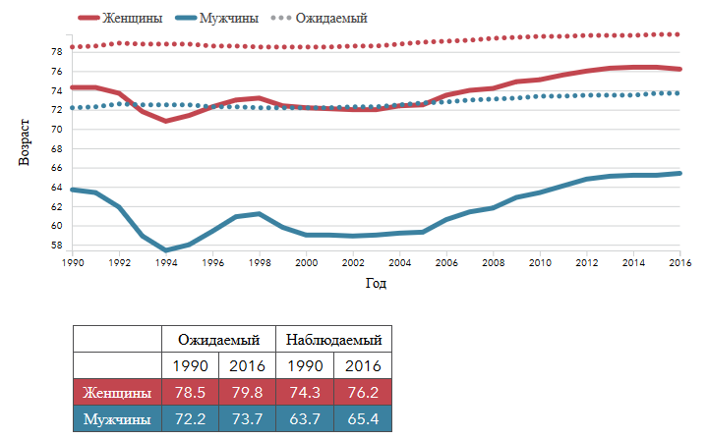
ВОЗ: ОПЖ в России и в странах со сходным уровнем экономического развития (ожидаемый уровень) к 2016 году
Изменение ОПЖ в России в период 1990-2016
+1,8 года
Notes:
http://www.healthdata.org/russia?language=134

Slide 5
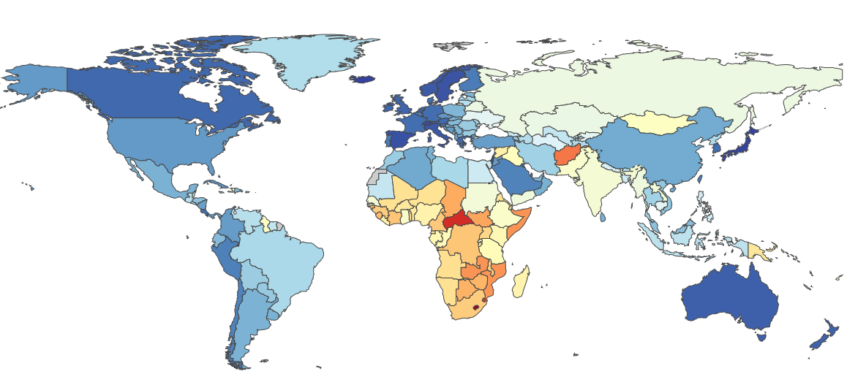
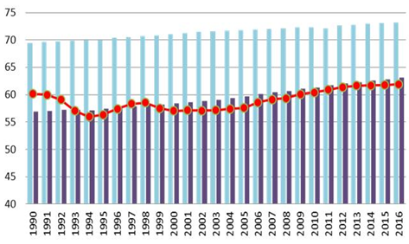
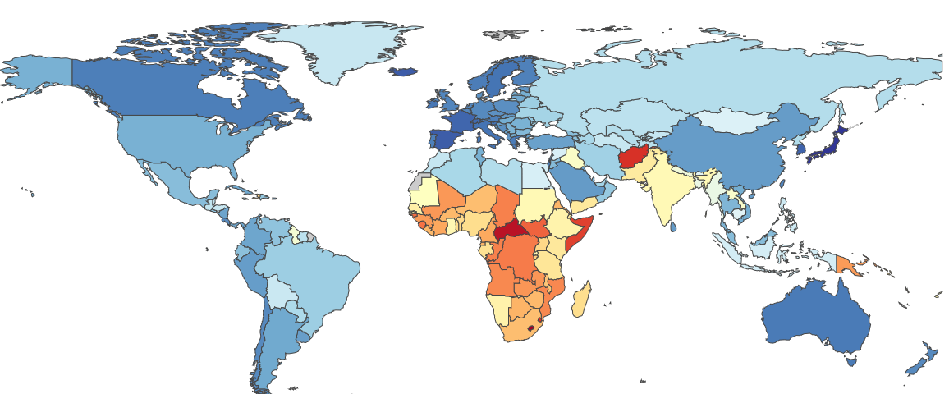
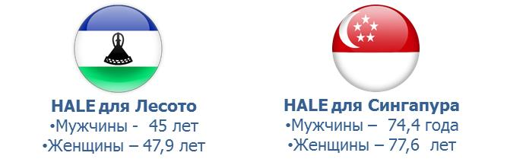
ВОЗ: ожидаемая продолжительность здоровой жизни в 2015 и ее изменение с 1990 по 2016 гг
Ожидаемая продолжительность здоровой жизни (HALE) в разных странах
Динамика продолжительности
здоровой жизни (HALE)
57
Япония
73,2
67
66
Мир
63,1
Мужчины
66
Россия
61,9
70
71
Женщины
Notes:
https://ourworldindata.org/life-expectancy#data-sources

Slide 6
Несмотря на все достижения в здравоохранении, по уровню общей смертности в 2017 году Россия занимает 20 место, Москва - 51 из 226 стран
Notes:
CIA FactBook
Росстат

Slide 7
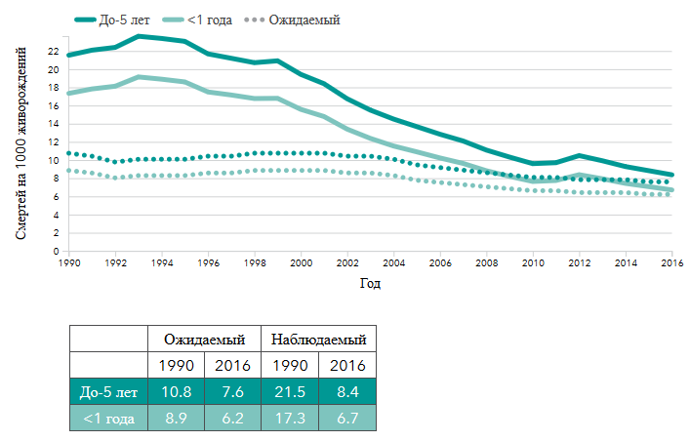
ВОЗ: детская смертность в России и в странах со сходным уровнем экономического развития (ожидаемый уровень) к 2016 году
Notes:
http://www.healthdata.org/russia?language=134

Slide 8
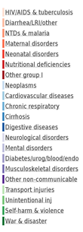
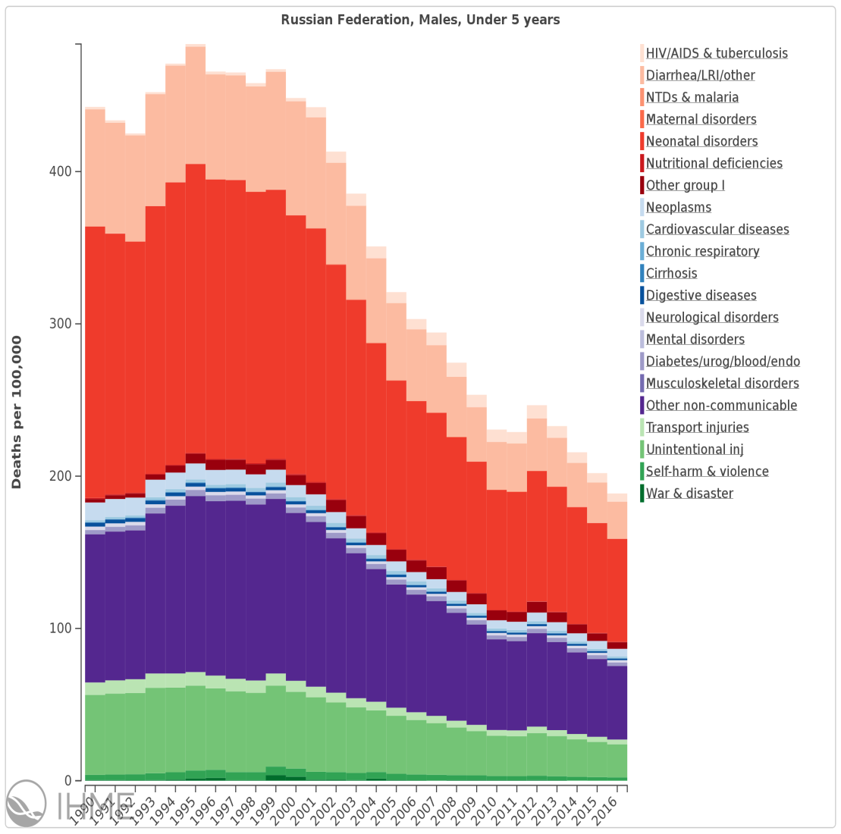
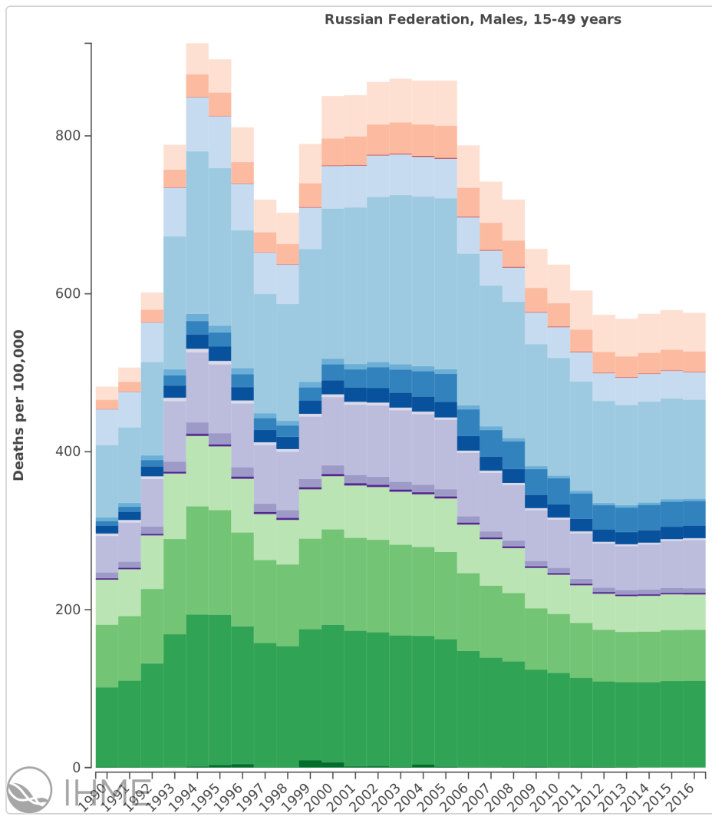
Аналитические данные по смертности в разных возрастах, гендерных группах и в разные периоды в отдельной стране
Смертность в России на 100 тыс.,
мальчики до 5 лет
Смертность в России на 100 тыс.,
мужчины 15-49 лет
ИНФЕКЦИИ
ОНКО
ССЗ
НЕОНАТАЛЬНЫЕ
ПРОБЛЕМЫ
НЕВРО
Др. НИЗ
ТРАВМЫ
ТРАВМЫ
https://vizhub.healthdata.org

Slide 9
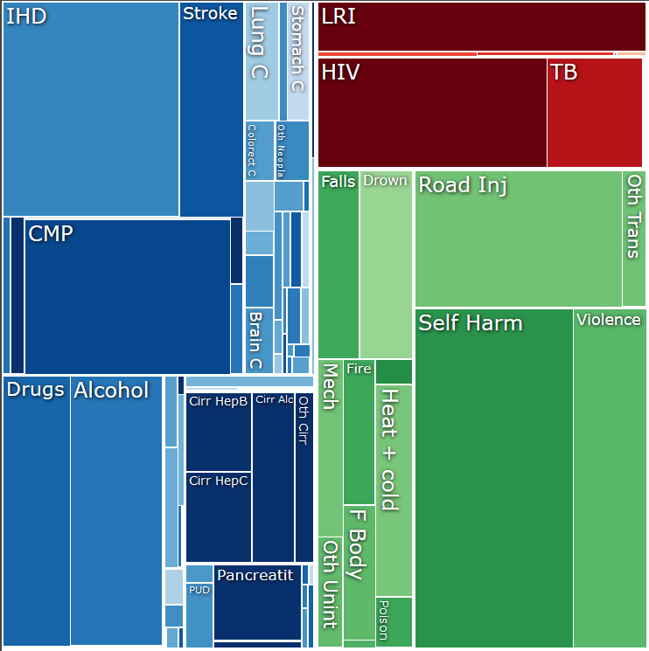
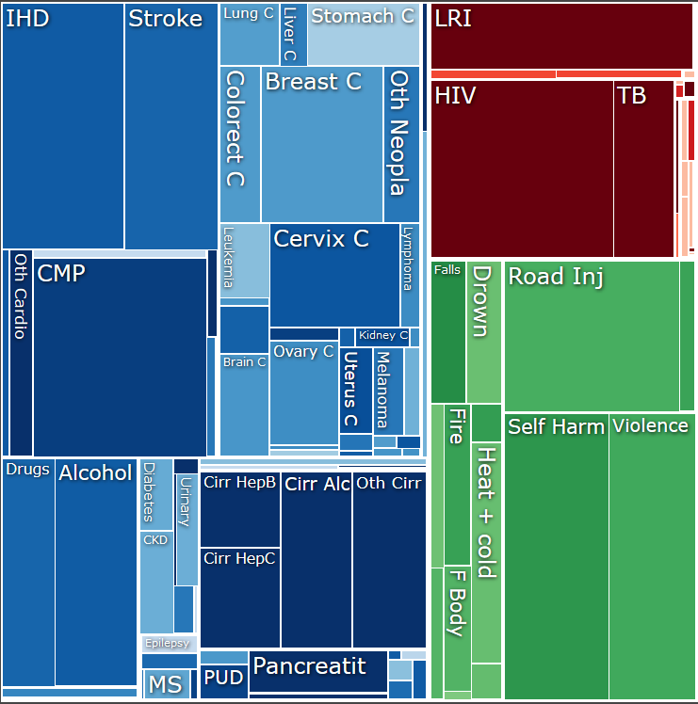
Смертность в России на 100 тыс. населения в возрасте 15-49 лет
мужчины
женщины
инфекции
инфекции
сосудистые
онкология
сосудистые
травмы, отравления
травмы, отравления
алкоголь,
наркотики
алкоголь,
наркотики

Slide 10
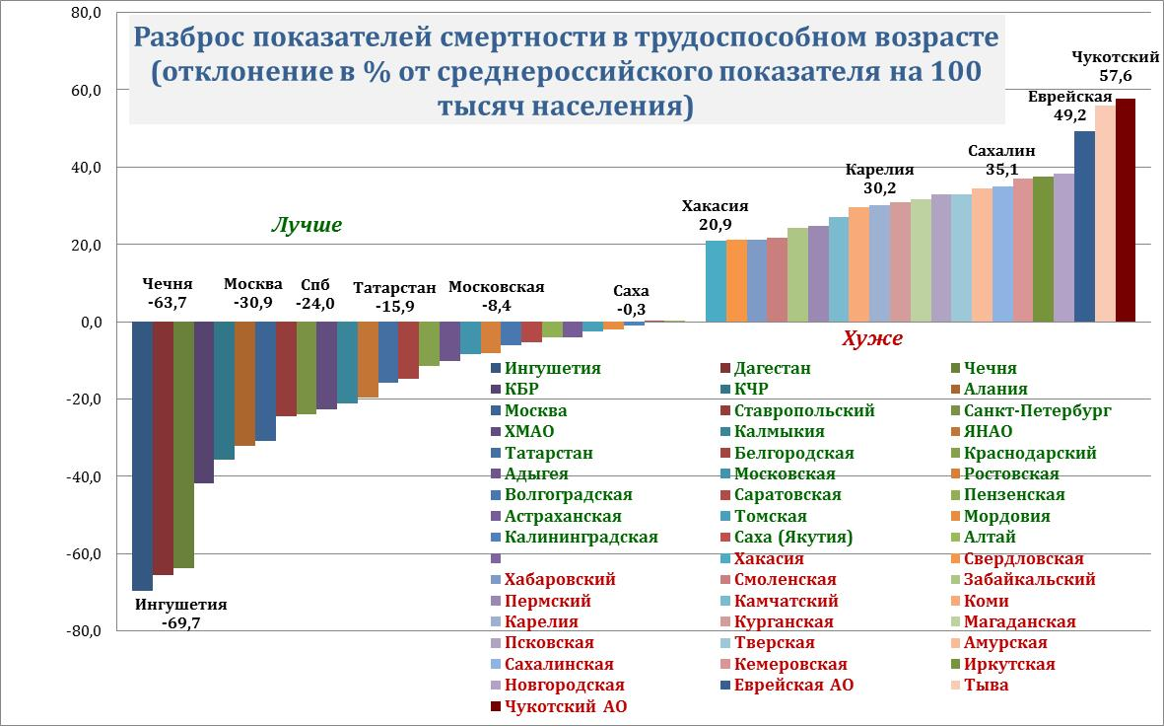
Специфика показателей смертности в трудоспособных возрастах в РФ в 2016 году

Slide 11
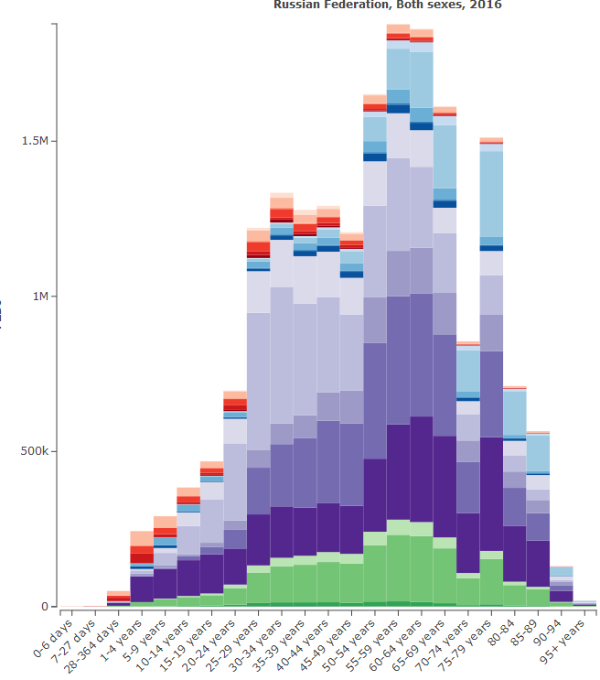
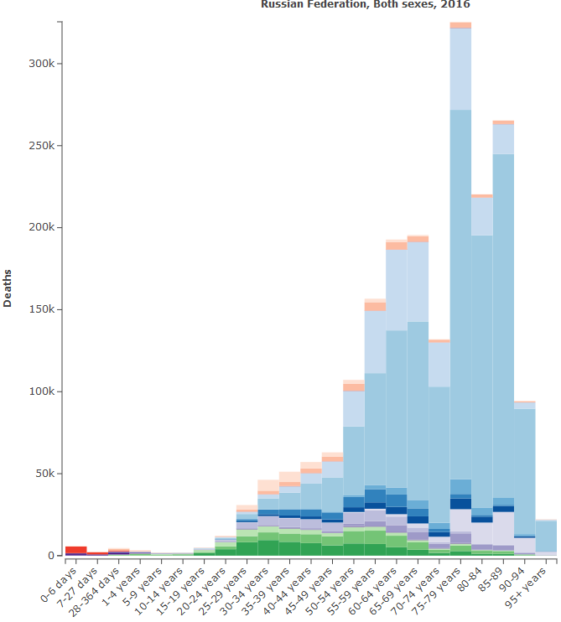
Смертность и потери лет жизни в связи с заболеваниями в России в разных возрастах в 2016
Число смертей от разных причин,
оба пола
Число лет жизни, потерянных
по болезни,
оба пола
ССЗ
ОНКО
НЕВРО
ОНКО
ОПОРНО-ДВИГАТ.
ССЗ
Др.НИЗ
ТРАВМЫ

Slide 12
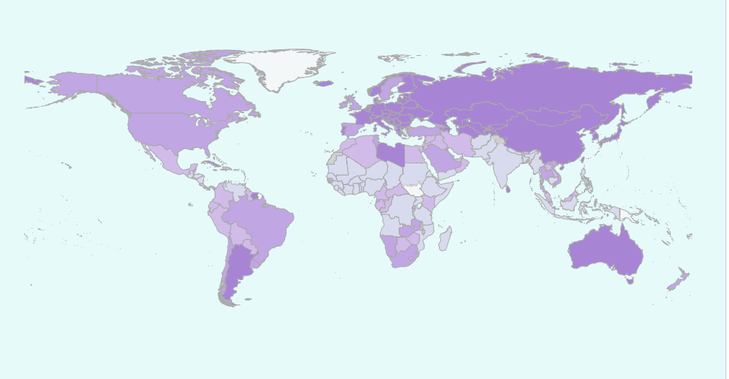
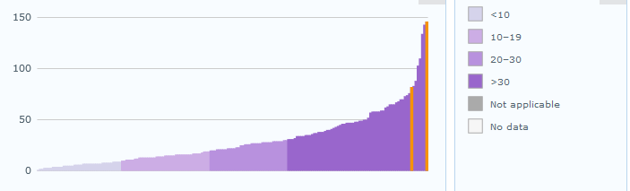
Обеспеченность госпитальными койками, на 10 тысяч населения, 2004-2014, данные ВОЗ, 2016
РФ 82
Франция 65
США 29
Китай 42
Япония 134
Куба 52
Индия 7
Бразилия 32
Австралия 38
Монако
РФ
Notes:
Источник:
Global Health Observatory (GHO) data
http://www.who.int/gho/publications/world_health_statistics/2016/en/

Slide 13
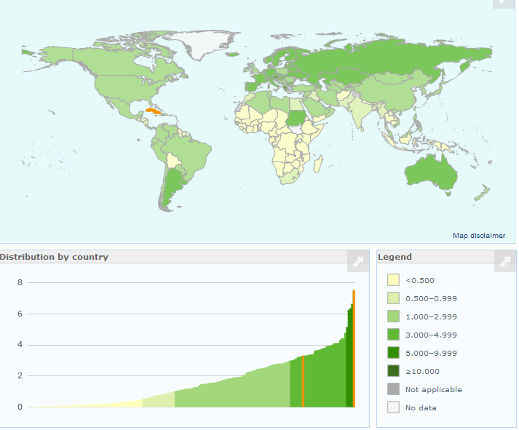
Обеспеченность врачами на 10 000 населения
1998-2015, данные ВОЗ, 2016
РФ 33
Франция 32
США 25
Япония 23
Китай 1,7
Куба 75
Индия 7
Бразилия 19
Австралия 34
Куба
РФ
Notes:
Источник:
Global Health Observatory (GHO) data
http://www.who.int/gho/health_workforce/physicians_density/en/

Slide 14
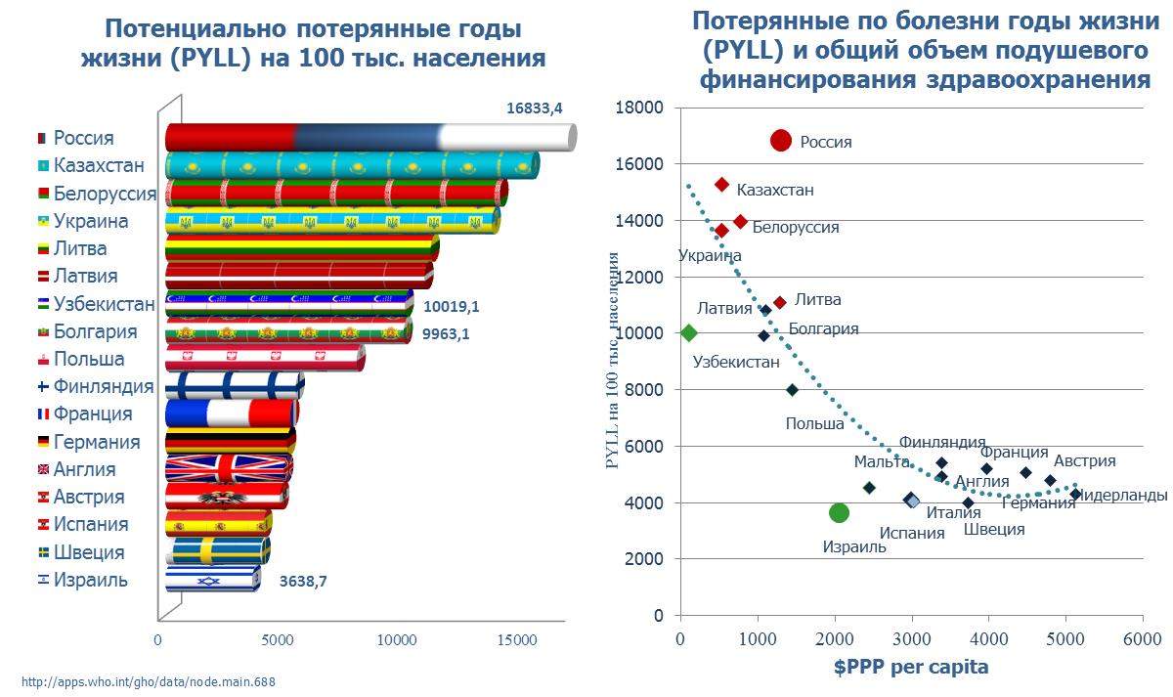
Показатель потенциально потерянных лет жизни
PYLL как индикатор эффективности систем здравоохранения

Slide 15
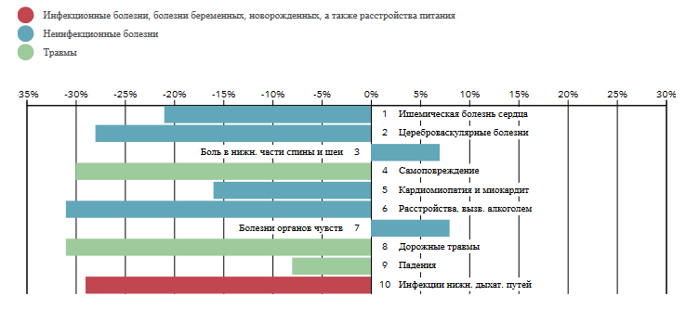
Основные причины, приводящие к потерям лет жизни и их изменение в период 2005-2016
Notes:
http://www.healthdata.org/russia?language=134

Slide 16
Результат изменения ОПЖ при удвоении каждого из основных влияющих факторов

Slide 17
Цели Стратегии реформирования здравоохранения в странах ЕС на период 2014-2020
поощрение развития инноваций в сфере
охраны здоровья
повышение устойчивости систем охраны здоровья
улучшение состояния здоровья граждан ЕС
обеспечение доступности современных технологий
для населения
повышение конкурентоспособности здравоохранения стран ЕС в сравнении с системами здравоохранения других стран

Slide 18
Задачи реформы здравоохранения в ЕС до 2020
Разработка общих инструментов и механизмов борьбы с нехваткой ресурсов, как людских, так и финансовых, содействие внедрению инноваций в области здравоохранения в целях обеспечения инновационных
и устойчивых систем здравоохранения
Расширение доступа
к медицинской экспертизе
и информации для систем здравоохранения в отдельной стране и в ЕС, выработка общих решений и рекомендаций
по улучшению качества здравоохранения
и безопасности пациентов в целях расширения доступа к лучшей и более безопасной медицинской помощи для граждан ЕС
Определение, распространение и продвижение доказательных, инновационных и экономически эффективных методов профилактики
путем устранения основных
факторов риска (курение, злоупотребление алкоголем и ожирение), а также ВИЧ / СПИД, в целях предупреждения заболеваний и укрепления здоровья
Выработка общих подходов и мониторинг их ценности для повышения готовности
к скоординированной деятельности
в чрезвычайных ситуациях в целях защиты граждан от трансграничных угроз здоровью

Slide 19

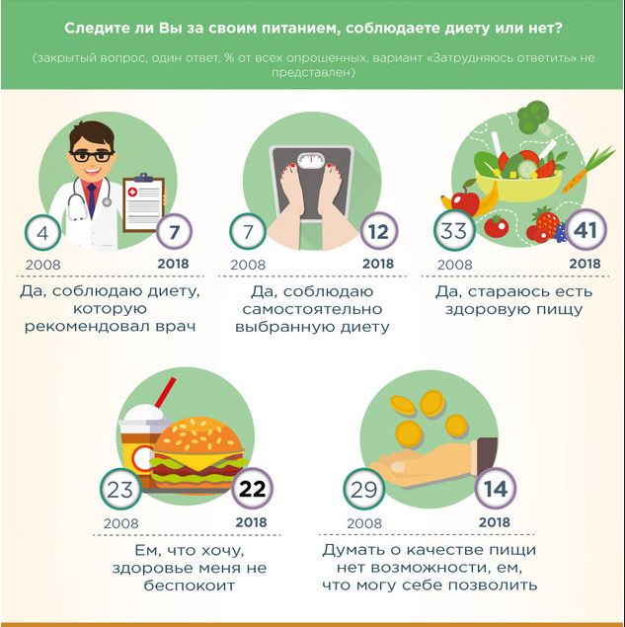
ВЦИОМ: изменение отношения россиян к здоровью
Notes:
https://infographics.wciom.ru/theme-archive/society/social-problems/smoking/article/zdorovyi-obraz-zhizni-monitoring.html

Slide 20

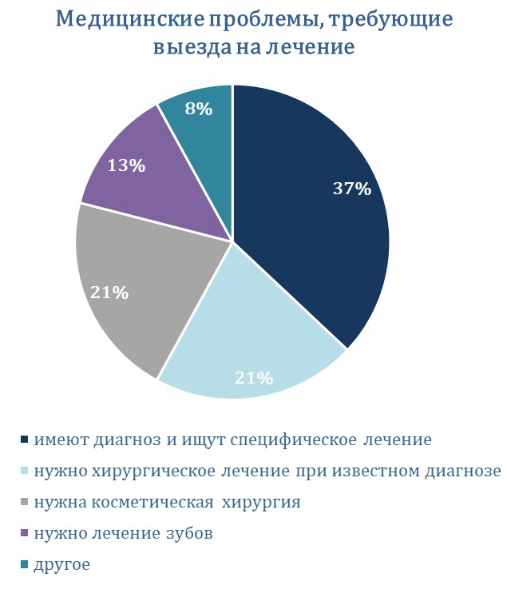
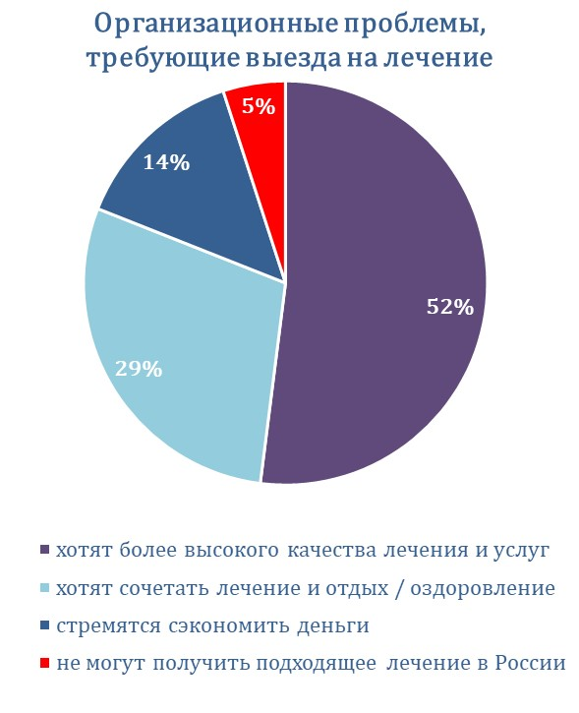
Опрос россиян на выставке медицинского туризма 2015 Moscow MedShow

Slide 21
Портрет российского выездного туриста
Предпочтения в медицинском туризме
кардиология и кардиохирургия
трансплантология
глазная хирургия
онкология
ортопедия
пластическая хирургия
нейрохирургия
родовспомогательные услуги
диагностика и программы check-up
медицинская реабилитация
Предпочтения в оздоровительном туризме
оздоровительный массаж
лечение термальными водами
целебные источники минеральной воды
целебные грязи
общее терапевтическое лечение
косметические процедуры
обертывания
ингаляции
“Russians continue to look for treatment abroad and most are not affected by the exchange rate” -

Slide 22
Цена конкретных проблем с эффективностью
Потери из-за поведения пациентов $303-$493 млрд.
Ожирение/ превышение веса $200 млрд.
Клинические потери $312 млрд.
Операционные потери $126-$315 млрд.
Чрезмерное количество отчетных форм $21-$210 млрд.
Курение $0,567-$191 млрд.
Несоблюдение назначений $100 млрд.
Алкогольная зависимость $2 млрд.
“Перестраховочная” медицина $210 млрд.
Предотвратимая повторная госпитализация $25 млрд.
Плохое ведение диабета $22 млрд.
Медицинские ошибки $17 млрд.
Необоснованные вызовы скорой помощи $14 млрд.
Частые изменения курса лечения $10 млрд.
Госпитальная инфекция $3 млрд.
Чрезмерное выписывание антибиотиков $1 млрд.
Неэффективное использование IT $81-$88 млрд.
Текучка кадров $21 млрд.
Выписка рецептов на бумажных носителях $4 млрд.
Источник: PWC, Identified Waste

Slide 23
ВОЗ: зоны неэффективности здравоохранения

Slide 24
Опрос об эффективном контракте 2145 работников медицинских организаций

Slide 25
От чего зависит заработная плата в Вашем учреждении?

Slide 26
Укажите, пожалуйста, к каким видам доплат в вашем учреждении (компенсационным, стимулирующим, иным) относятся следующие доплаты?

Slide 27
Индикаторы и критерии – ожидания и реальность

Slide 28
Принцип распределения стимулирующих выплат – ожидания и реальность

Slide 29
Условия стимулирования – ожидания и реальность

Slide 30
Какой уровень дифференциации начисленной заработной платы внутри учреждения для одной должности является, по вашему мнению, допустимым?

Slide 31
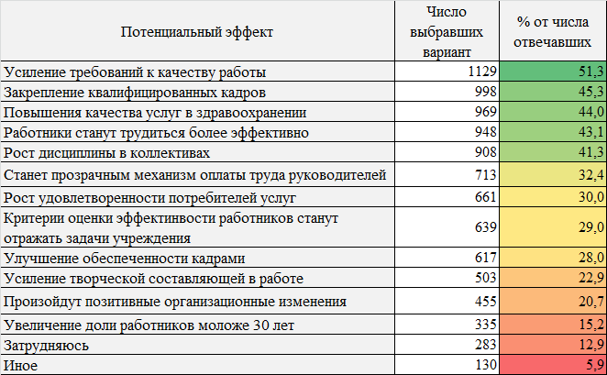
При правильной реализации идеи эффективного контракта, к чему могло бы привести его внедрение в Вашем учреждении?
Было возможно выбрать одновременно несколько ответов

Slide 32
Как Вы думаете, какое влияние оказали изменения в оплате труда на качество медицинских услуг в вашем учреждении?
В какой степени заработная плата должна зависеть от …

Slide 33




Оплата по результату с учетом мнения пациентов – основной мировой тренд перехода к ценностной модели здравоохранения

